Slide 1


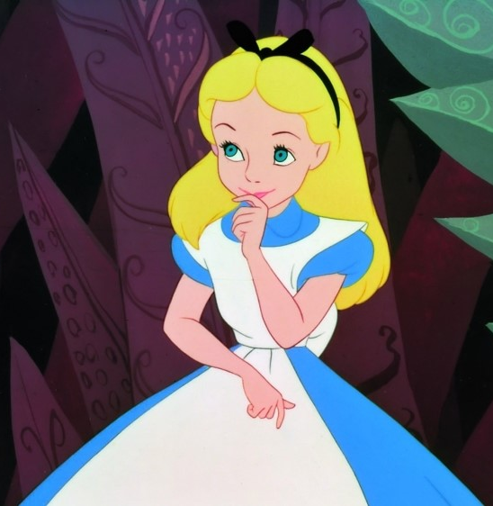
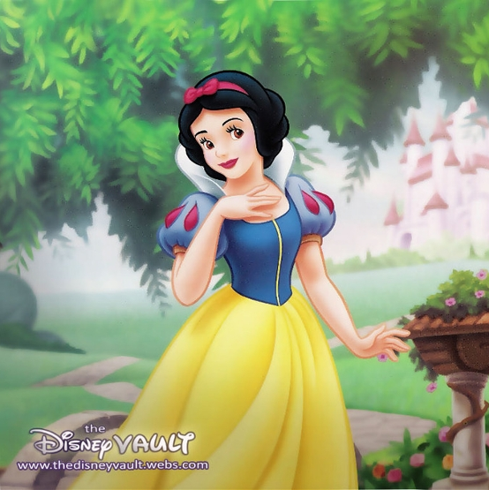
Princess food
2017 KWC 요리시연부문
강일여자고등학교
전예빈 최서연

Slide 2
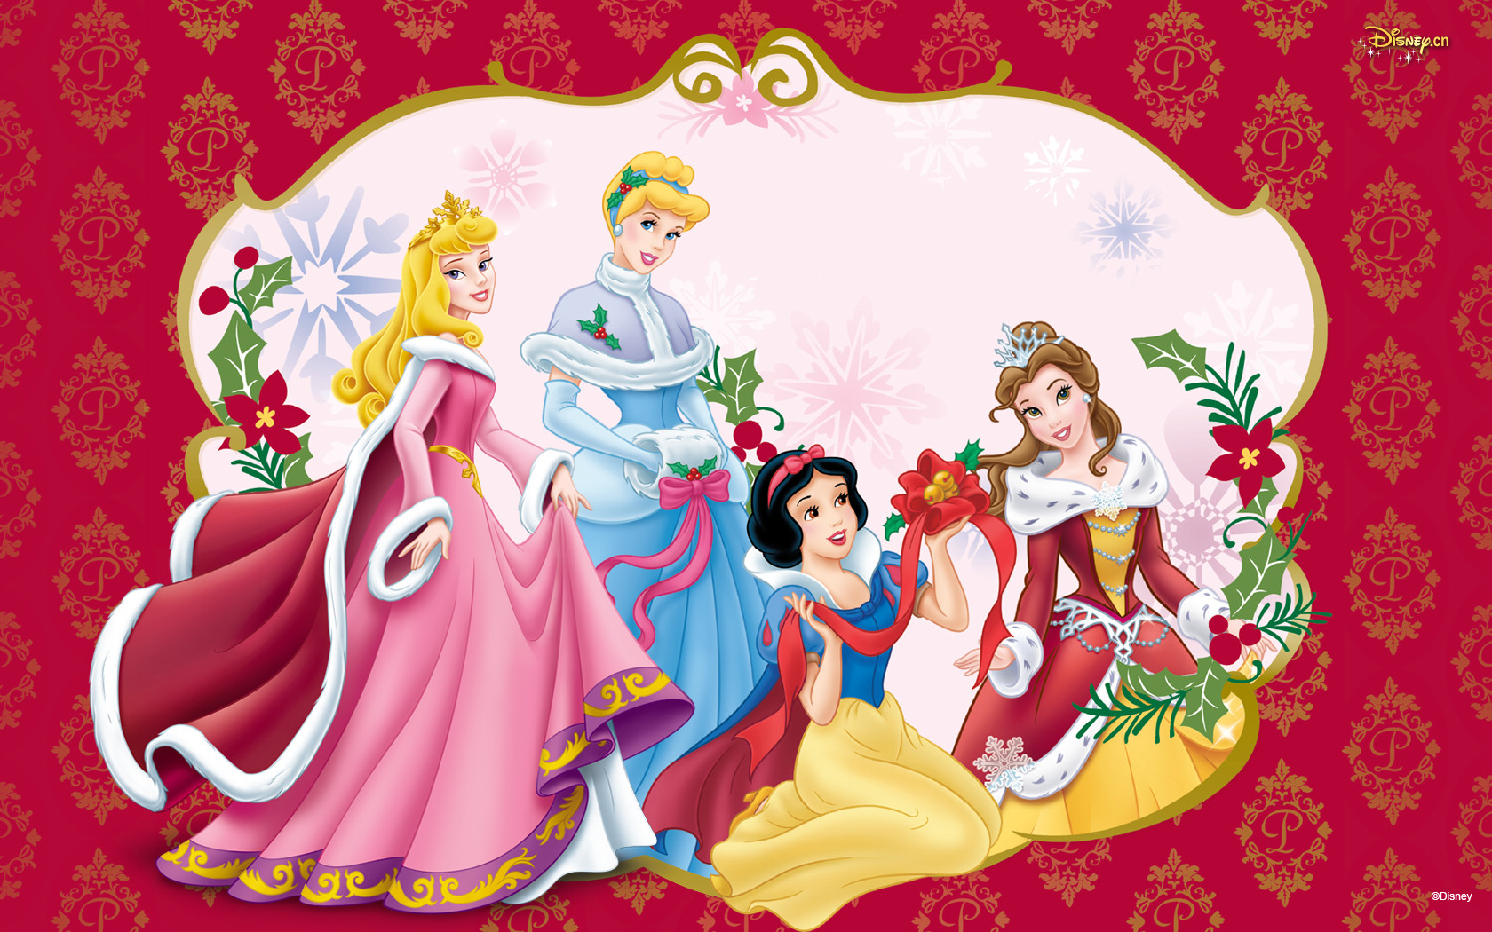
concept
concept

Slide 3
concept
고난과 시련을 견디며
해피엔딩을 맞이한 공주 처럼,
열심히 공부하는 학생들의 미래가 해피엔딩이었으면 하는 바람.

Slide 4
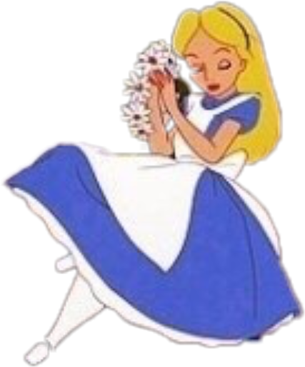
이상한 나라의
과일동산
달콤한 과일들로
공부에 지친 친구들의
피로를 녹아내리게 하는
달콤하고도 상큼한 과일동산으로 친구들을 초대합니다.

Slide 5
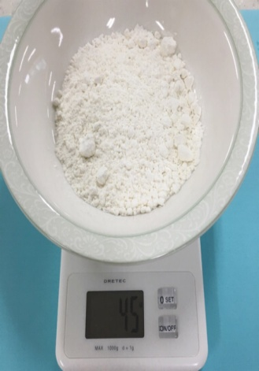
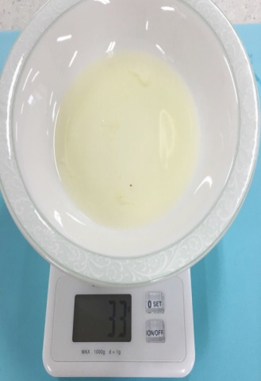
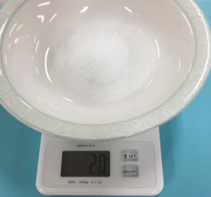
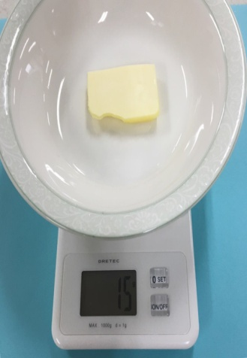
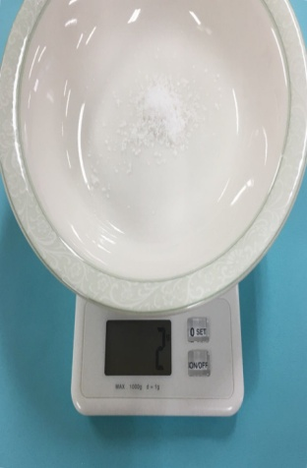
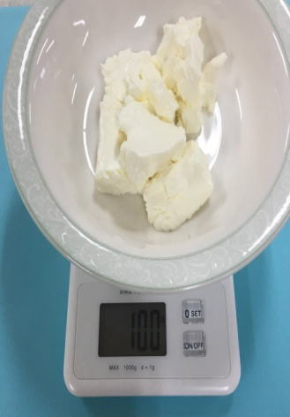
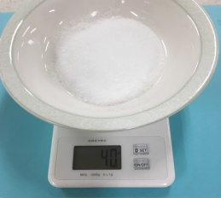
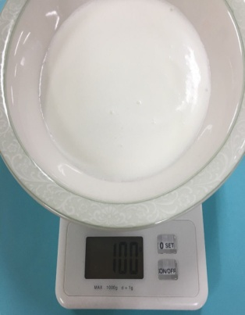
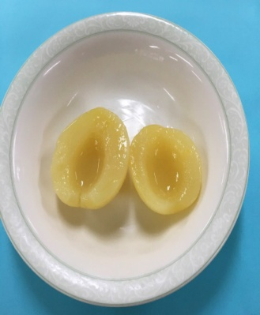
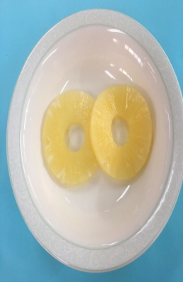
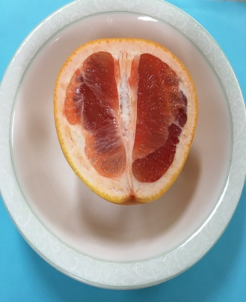
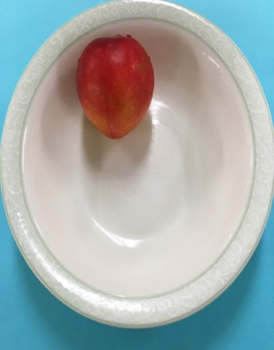
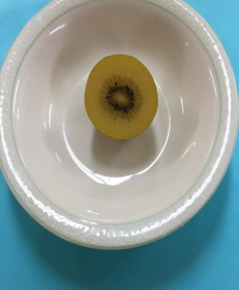
사용 재료
밀가루 | 달걀흰자 | 설탕 | 버터 | 소금 | 크림치즈
생크림 | 복숭아 | 파인애플 | 자몽 | 자두 | 키위

Slide 6
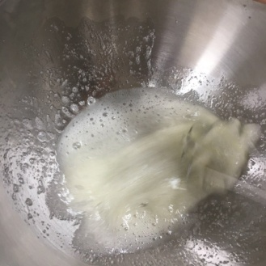
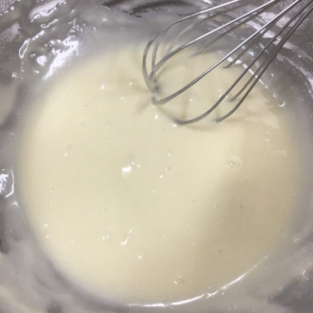
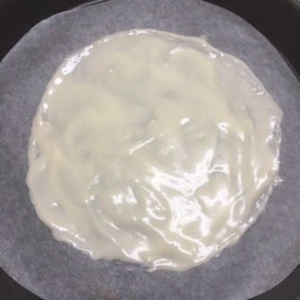
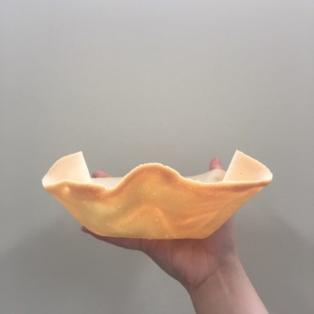
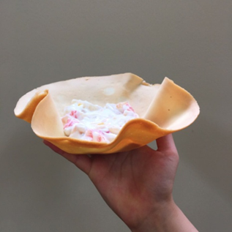
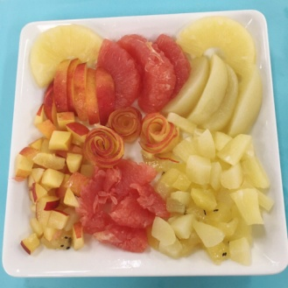
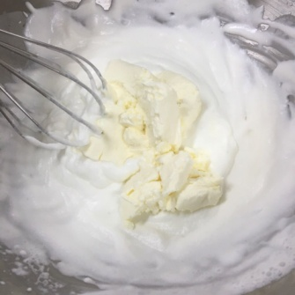
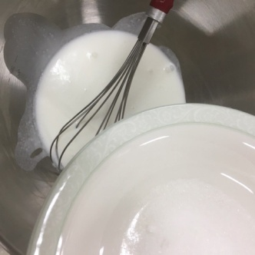
요리 과정
1.달걀 흰자 거품 내기
2. 1에 설탕과 밀가루녹인 버터와 소금 섞기
3. 동그랗게 펴서 오븐에 구워주기
4. 식기 전에 그릇 모양 내주기
8. 6과7을 섞어 그릇에 넣어주기
7. 과일 손질하기
6. 5에 크림치즈 넣고 섞기
5. 생크림과 설탕 섞기

Slide 7
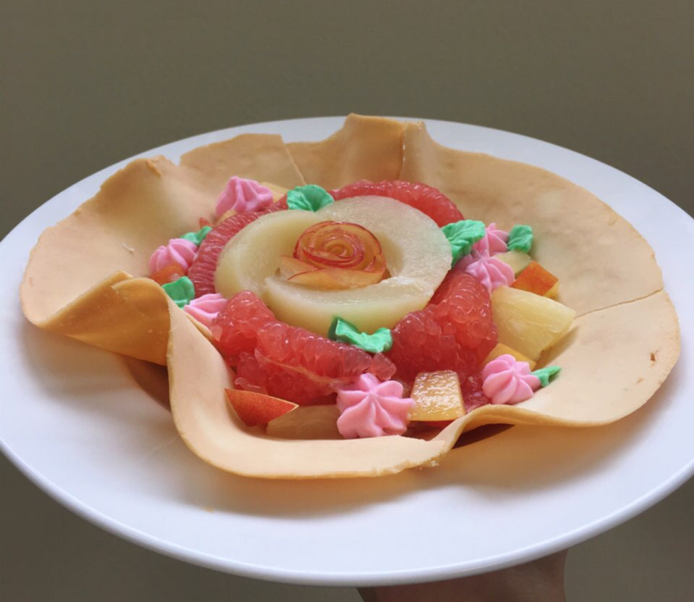
이상한 나라의 과일동산

Slide 8

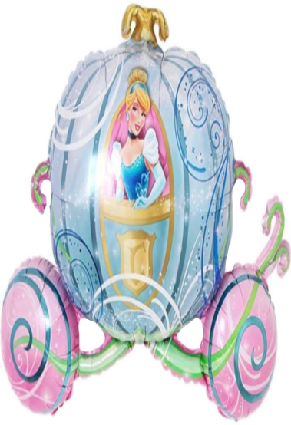
신데렐라의
호박마차
채소와 고기가 잘 어우러져
건강한 맛과 담백한 맛으로
입의 즐거움을,
귀여운 호박크로켓으로
눈의 즐거움을 함께 느낄 수 있는 신데렐라의 호박마차!

Slide 9
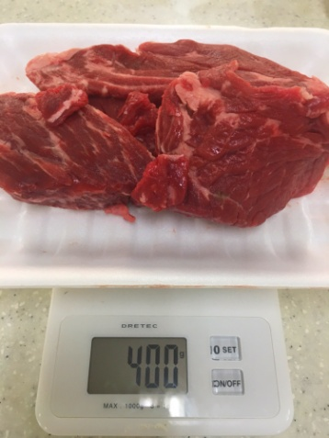
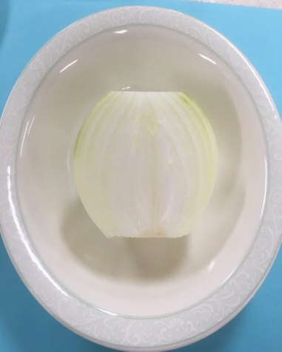
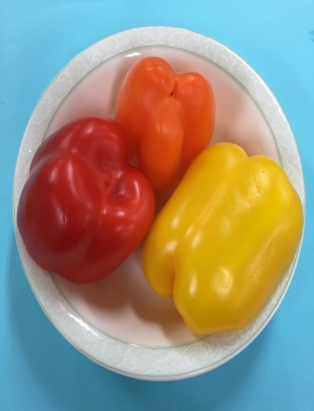
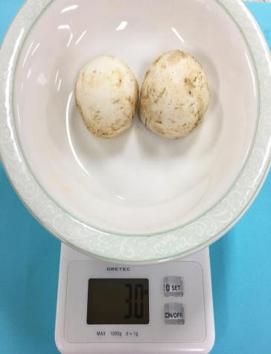
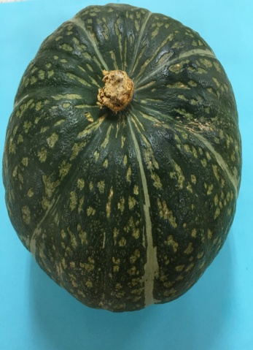
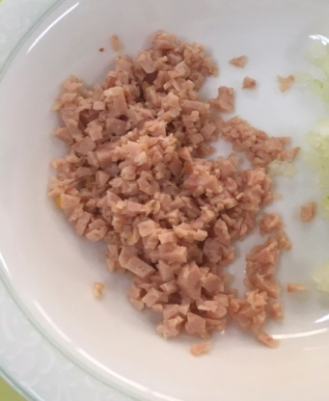
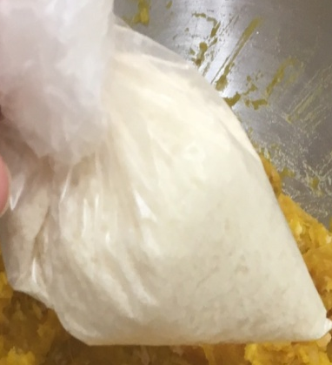
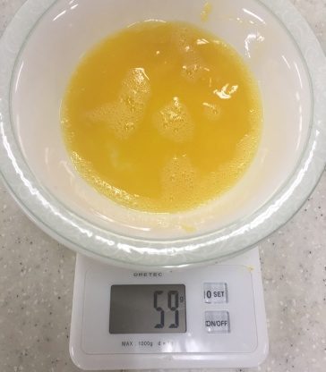
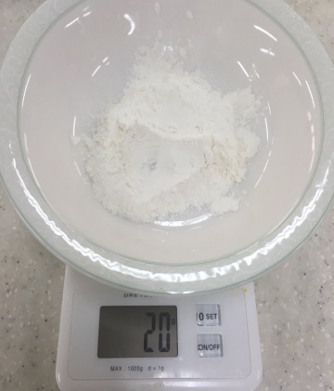
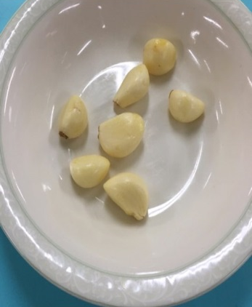
사용 재료
소고기 | 양파 | 파프리카 | 양송이버섯 | 단호박
통조림 햄 | 빵가루 | 계란 | 밀가루 | 마늘

Slide 10
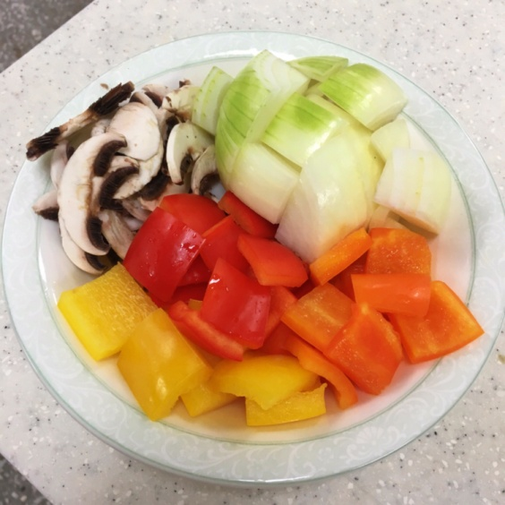
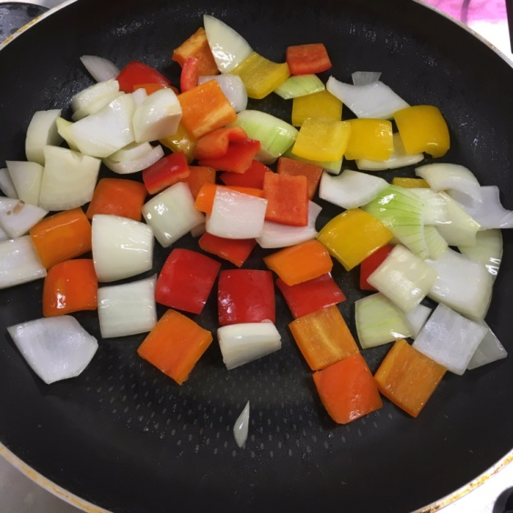
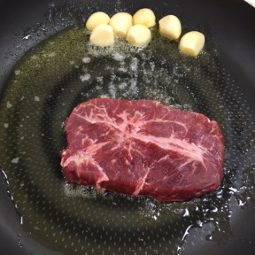
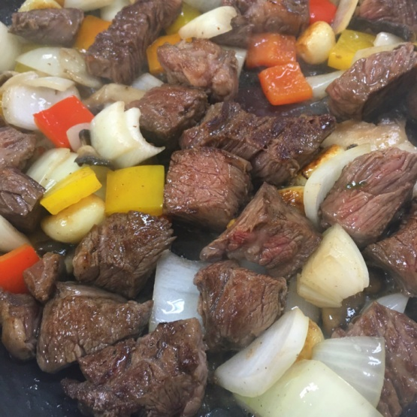
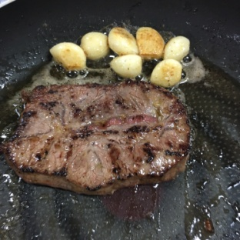
요리 과정
1. 채소 손질하기
2. 달궈진 팬에 버터녹이고 채소 볶기
3. 고기를 앞뒤로 잘 굽고 통마늘도 굽기
4. 고기를 썰어서 2와 함께 볶기

Slide 11
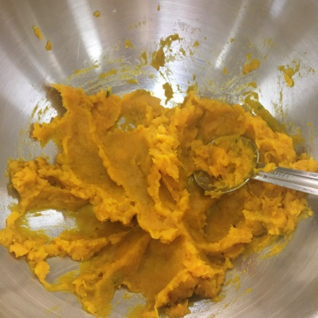

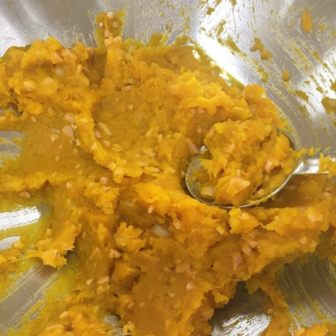

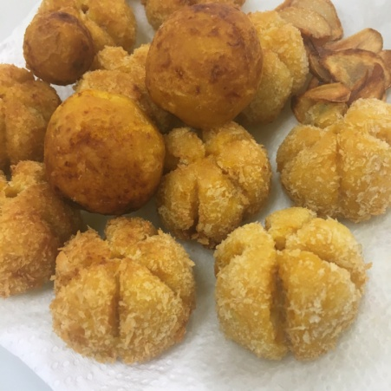
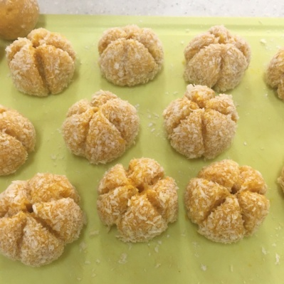
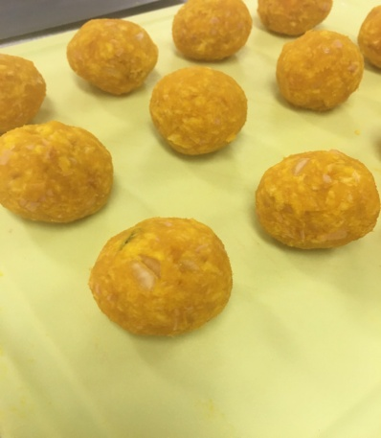
요리과정
1. 단호박 속파서 으깨기
2. 햄과 양파 다지기
3. 1과2 섞기
4. 빵가루 넣고 섞기
7. 달궈진 기름에 반죽과 스테이크에 올릴 슬라이스 마늘 튀기기
6. 밀가루-계란-빵가루 순서로 묻히고 모양잡기
5. 동그랗게 모양 잡기

Slide 12
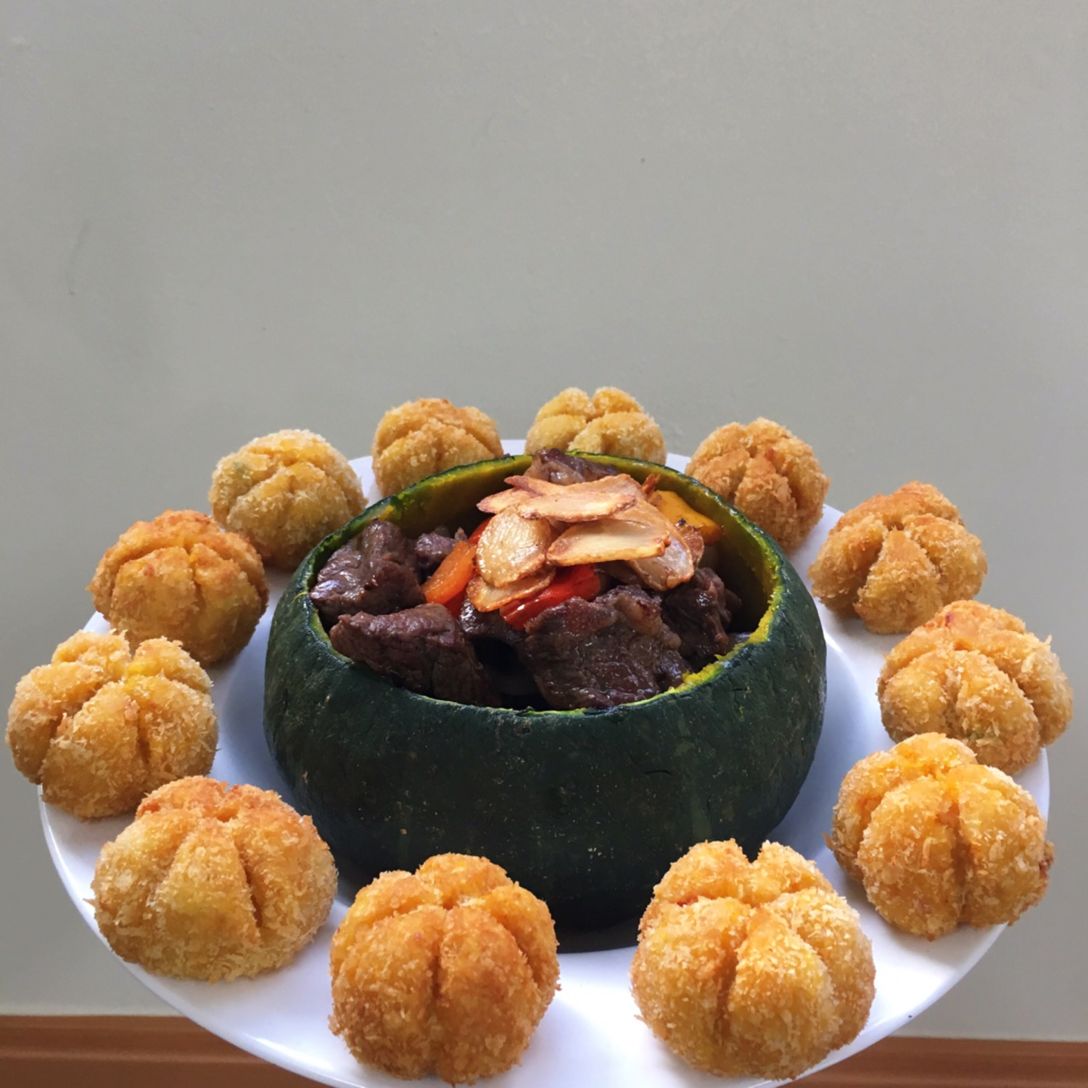
신데렐라의 단호박 마차

Slide 13

Princess food
*단호박의 효능 ① 단호박은 눈 건강에 좋다. 그래서 밝은 불빛 아래에서 지친 눈의 피로를 덜어줄 수 있다. ② 단호박에는 비타민 b와 c를 많이 함유하고 있어 면역력 증진에 도움을 준다.

Slide 14
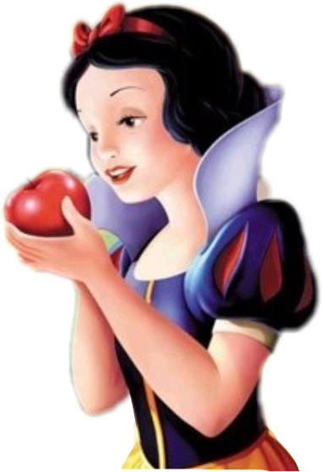
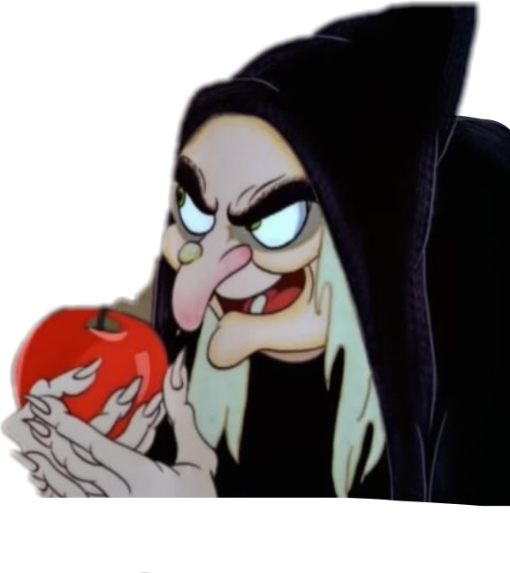
백설공주도 기절한
그 사과쿠키
백설 공주를 연상시키는
귀여운 사과 쿠키의 달달한 앙금과
바삭한 쿠키의 식감,
아몬드의 고소한맛이 모두 어우러져 학생들의 지친 몸과 마음을 달래고 눈도 즐거운 디저트!

Slide 15






사용 재료
앙금 | 아몬드 가루 | 우유 | 노른자 | 색소

Slide 16



요리 과정
1. 앙금, 아몬드가루, 노른자, 우유 넣고 섞기
2.색소를 이용해 색을 내고 짤주머니에 넣기
3.오븐팬에 짜기 4. 오븐에 굽기

Slide 17

백설공주도 기절한 그 사과쿠키

Slide 18



Thank you
BYE

